Slide 1


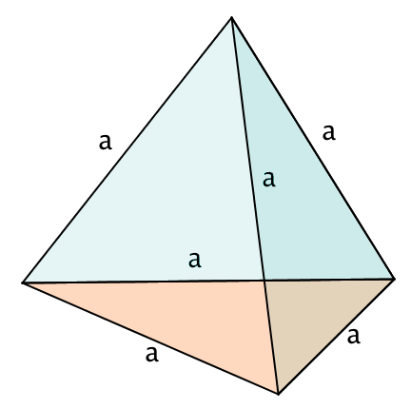
Подготовленные курсы по МАТЕМАТИКЕ
5-класс математика
6-класс математика
7-класс математика
8-класс математика
9-класс математика
10-класс математика
11-класс математика
Абитуриент математика

Slide 2

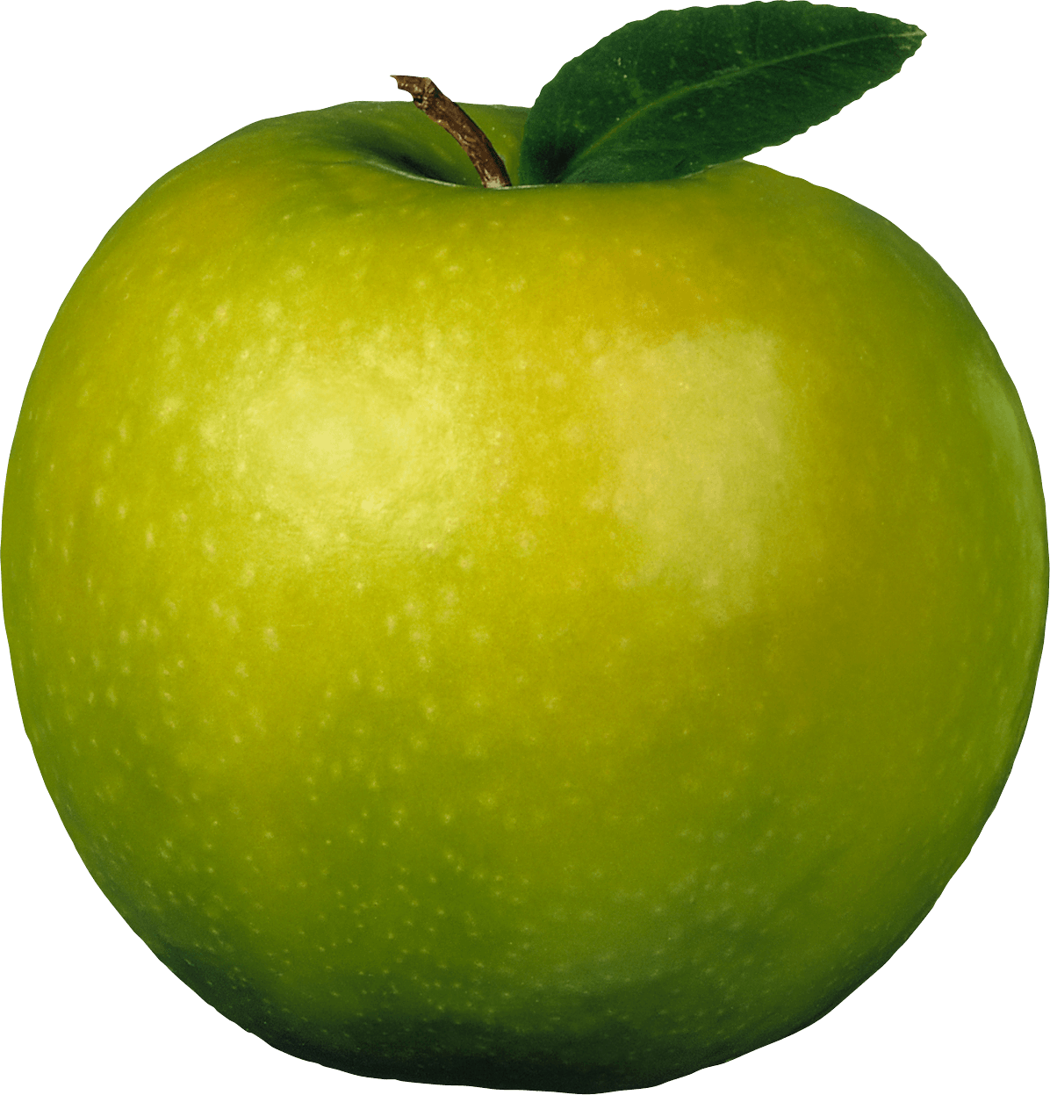
Подготовленные курсы по русскому языку
5-класс русский язык
6-класс русский язык
7-класс русский язык
8-класс русский язык
9-класс русский язык
10-класс русский язык
11-класс русский язык
Абитуриент русский язык

Slide 3

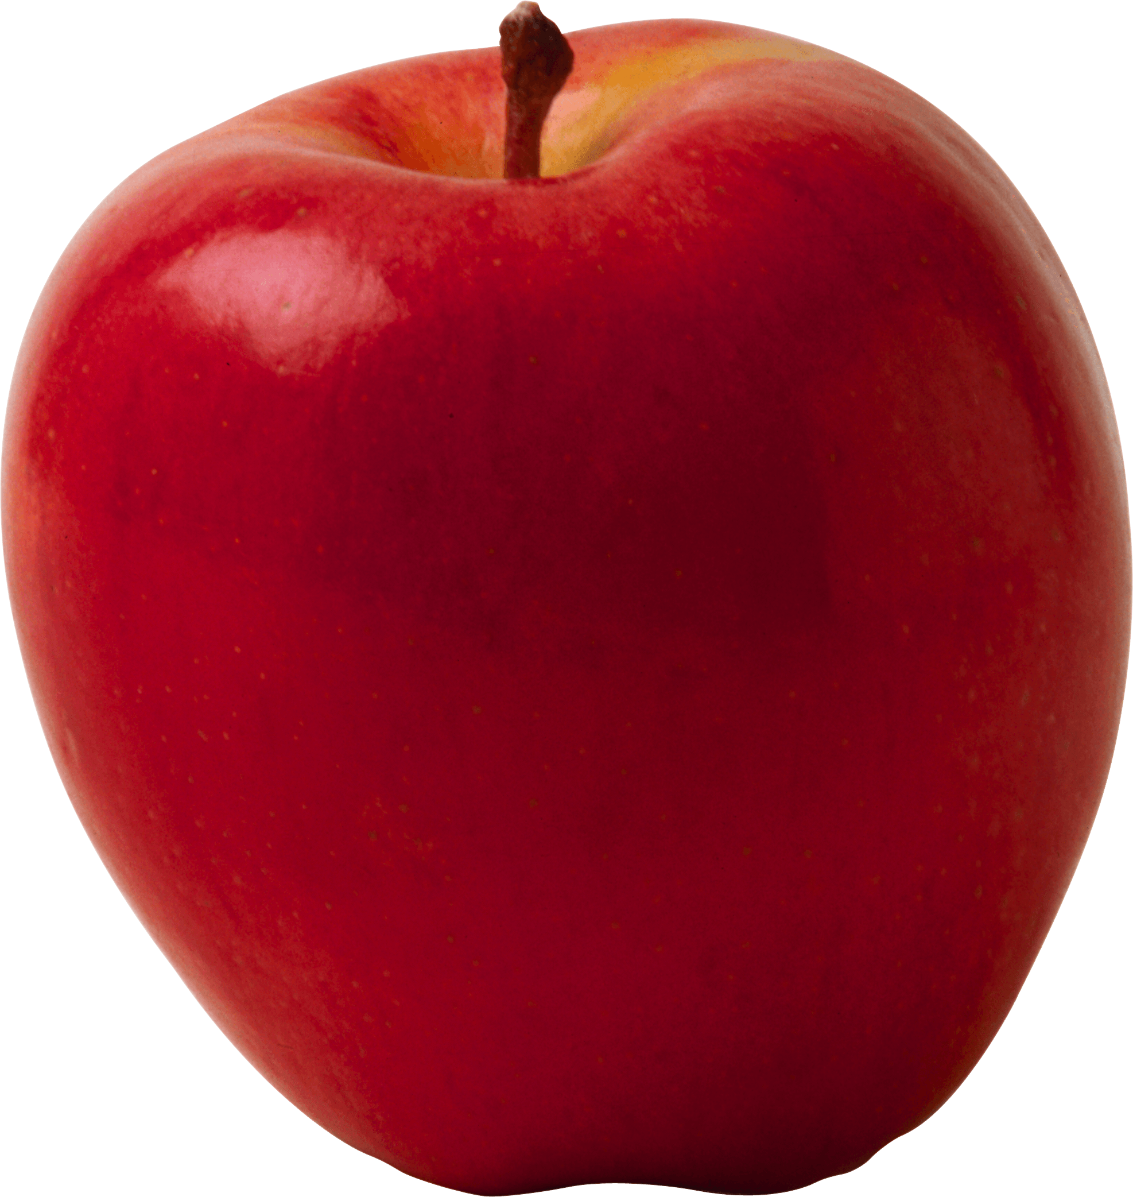
Подготовленные курсы по истории
5-класс история
6-класс история
7-класс история
8-класс история
9-класс история
10-класс история
11-класс история
Абитуриент история

Slide 4


Подготовленные курсы по английскому языку
5-класс английский язык
6-класс английский язык
7-класс английский язык
8-класс английский язык
9-класс английский язык
10-класс английский язык
11-класс английский язык
Абитуриент английский язык

Slide 5


Подготовленные курсы по немецкому языку
5-класс немецкий язык
6-класс немецкий язык
7-класс немецкий язык
8-класс немецкий язык
9-класс немецкий язык
10-класс немецкий язык
11-класс немецкий язык
Абитуриент немецкий язык

Slide 6


Подготовленные курсы по биологии
5-класс биология
6-класс биология
7-класс биология
8-класс биология
9-класс биология
10-класс биология
11-класс биология
Абитуриент биология

Slide 7


Подготовленные курсы по физике
5-класс физика
6-класс физика
7-класс физика
8-класс физика
9-класс физика
10-класс физика
11-класс физика
Абитуриент физика

Slide 8


Подготовленные курсы по химии
5-класс химия
6-класс химия
7-класс химия
8-класс химия
9-класс химия
10-класс химия
11-класс химия
Абитуриент химия

